Slide 1
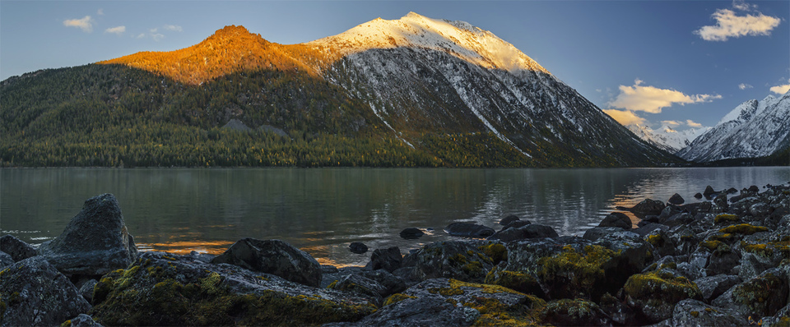
Катунский заповедник

Slide 2
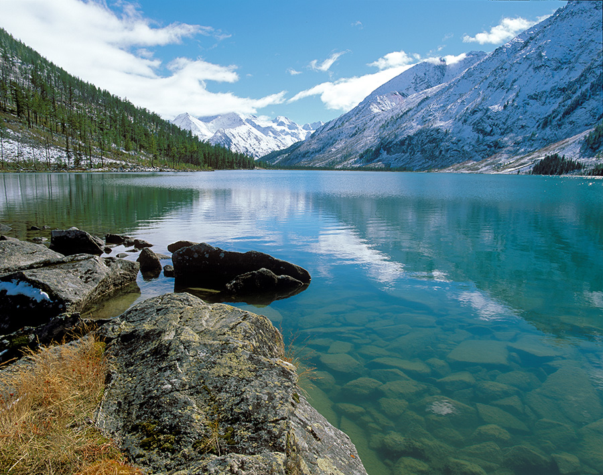
В Республике Алтай 2 заповедника. Катунский биосферный заповедник создан 1991 году.
Заповедник - это слово,
Всем и каждому знакомо.
В нем животных охраняют,
Кормят и оберегают,
Запрещают здесь охоту.
Проявляют здесь заботу,
О растениях лесных,
Луговых и полевых,
Водоемов и болот.
Вся природа здесь живет.
Под охраной человека,
Много лет от века к веку.

Slide 3
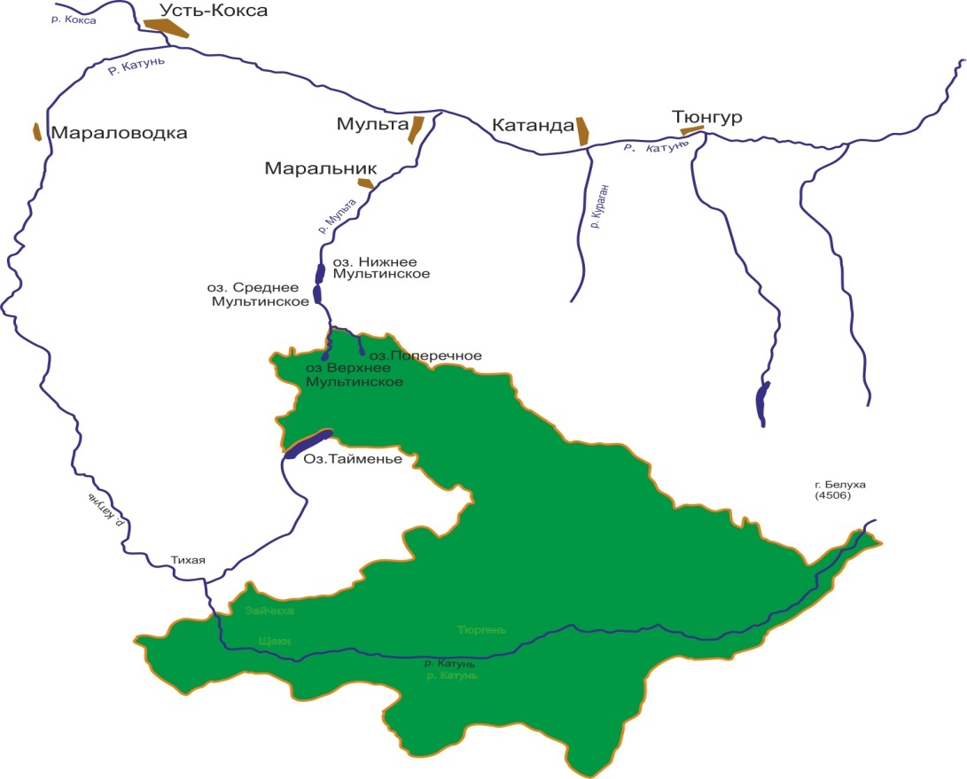
Территория Катунского заповедника
Границы заповедника: северная,восточная,западная и южная. С трех сторон граничит с Казахстпном.
Термин «заповедник» означает, что нельзя трогать, уничтожать природное богатство.
Заповедник - это самая распространенная в нашей стране категория особо охраняемых природных территорий

Slide 4
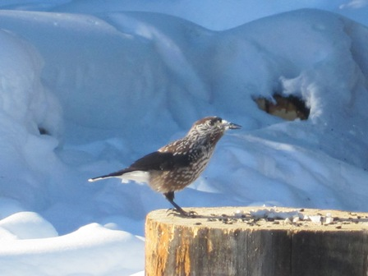
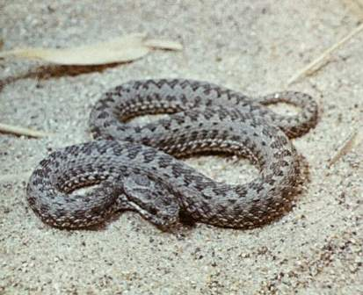
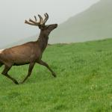
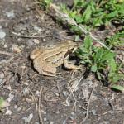
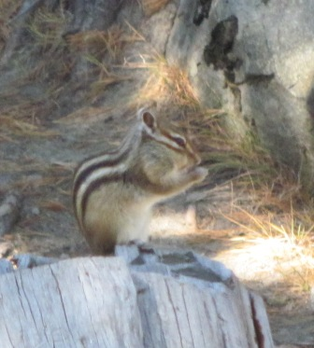
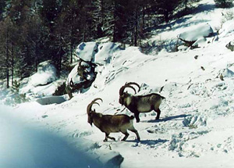
Животный мир заповедника.
Если встреча с медведем состоялась, запомните правила:1. НИ В КОЕМ СЛУЧАЕ НЕ УБЕГАТЬ ОТ МЕДВЕДЯ! 2. медленно ПОДОЙТИ БЛИЖЕ К ЛЮДЯМ, С КОТОРЫМИ ВЫ НАХОДИТЕСЬ. 3. Дайте понять медведю, что вы человек. Говорите с медведем. 4. Если медведь ушел, немедленно покиньте это место.

Slide 5
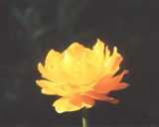
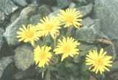
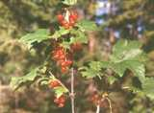
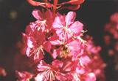
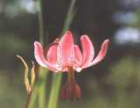
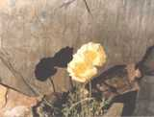
Растительый мир.
Огонек
Желтая ромашка Елангаш
Иван-чай, красная смородина
Саранка. Желтики
Огонек

Slide 6
